Slide 1
Khmer

Slide 2
CREDIBILITY
 | - | -/+ | +
COMMUNICATION |  |  |  |  | COPY/PASTE
Management keeps me informed about important issues and changes. |  |  |  |  | គណៈគ្រប់គ្រងផ្ដល់ព័ត៌មានថ្មី ឱ្យខ្ញុំជានិច្ច ដែលទាក់ទងទៅនឹងបពា្ហា និងហេតុការណ៍ប្រែប្រួលសំខាន់ៗ ។
Management makes its expectations clear. |  |  |  |  | គណៈគ្រប់គ្រងបង្កើតក្ដីរំពឹងទុកយ៉ាងច្បាស់ ។
I can ask management any reasonable question and get a straight answer. |  |  |  |  | ខ្ញុំអាចសួរគណៈគ្រប់គ្រងនូវសំណួរសមហេតុផលណាមួយក៏បាន និងទទួលបាននូវចម្លើយត្រង់ៗ ។
Management is approachable, easy to talk with. |  |  |  |  | ខ្ញុំអាចជួប និងនិយាយជាមួយគណៈគ្រប់គ្រងបាន
COMPETENCES
Management is competent at running the business. |  |  |  |  | គណៈគ្រប់គ្រងមានសមត្ថភាពដឹកនាំអាជីវកម្ម ។
Management hires people who fit in well here. |  |  |  |  | គណៈគ្រប់គ្រងជួលបុគ្គលិកដែលស័ក្ដិសមនឹងការងារ ។
Management does a good job of assigning and coordinating people. |  |  |  |  | គណៈគ្រប់គ្រងធ្វើការងារល្អ ក្នុងការចាត់តាំងការងារនិងសម្របសម្រួលបុគ្គលិក ។
Management trusts people to do a good job without watching over their shoulders. |  |  |  |  | គណៈគ្រប់គ្រងទុកចិត្ដបុគ្គលិកថាធ្វើការងារល្អ ដោយមិនមានការតាមដានពីក្រោយខ្នង ។
People here are given a lot of responsibility. |  |  |  |  | បុគ្គលិកនៅទីនេះមានការទទួលខុសត្រូវច្រើន ។
Management has a clear view of where the organization is going and how to get there. |  |  |  |  | គណៈគ្របគ្រងដឹងយ៉ាងច្បាស់ថា ស្ថាប័នកំពុងទៅណា និងទៅដល់ទីនោះដោយរបៀបណា ។
INTEGRITY
Management delivers on its promises. |  |  |  |  | គណៈគ្រប់គ្រងគោរពតាមការសន្យា ។
Management's actions match its words. |  |  |  |  | សកម្មភាពរបស់គណៈគ្រប់គ្រងធ្វើតាមសំដីរបស់ខ្លួន ។
I believe management would lay people off only as a last resort. |  |  |  |  | ខ្ញុំជឿថា គណៈគ្រប់គ្រងនឹងរំសាយបុគ្គលិកតែក្នុងជម្រើសចុងក្រោយប៉ុណ្ណោះ ។
Management is honest and ethical in its business practices. |  |  |  |  | គណៈគ្រប់គ្រងមានភាពស្មោះត្រង់ និងមានសីលធម៌នៅក្នុងការអនុវត្ដអាជីវកម្មរបស់ខ្លួន ។
Our executives fully embody the best characteristics of our company. |  |  |  |  | ថ្នាក់ដឹកនាំរបស់យើងនឹងធ្វើជាគំរូយ៉ាងពេញលេញនូវបុគ្គលិកលក្ខណៈនៃ​ក្រុមហ៊ុនរបស់យើង។
2

Slide 3
RESPECT
 | - | -/+ | +
SUPPORT |  |  |  |  | COPY/PASTE
I am offered training or development to further myself professionally. |  |  |  |  | ខ្ញុំត្រូវបានផ្ដល់ឱ្យនូវការបណ្ដុះបណ្ដាល ឬការអភិវឌ្ឍន៍ដើម្បីបង្កើនវិជ្ជាជីវៈសម្រាប់ខ្លួនឯងបន្ថែមទៀត ។
I am given the resources and equipment to do my job. |  |  |  |  | ខ្ញុំត្រូវបានគេផ្ដល់ឱ្យនូវធនធាន និងឧបករណ៍ផេ្សងៗ សម្រាប់ធ្វើការងាររបស់ខ្ញុំ ។
Management shows appreciation for good work and extra effort. |  |  |  |  | គណៈគ្រប់គ្រងបង្ហាញនូវសេចក្ដីពេញចិត្ដនឹងការងារល្អ និងកិច្ចខិតខំប្រឹងប្រែងបន្ថែម ។
Management recognizes honest mistakes as part of doing business. |  |  |  |  | គណៈគ្រប់គ្រងទទួលស្គាល់កំហុសស្មោះត្រង់ថាជាផ្នែកនៃការបំពេញការងារ។
We celebrate people who try new and better ways of doing things, regardless of the outcome. |  |  |  |  | យើងអបអរសាទរដល់អ្នកដែលសាកល្បងនូវវិធីថ្មីនិងប្រសើរជាងមុនក្នុងការ​ធ្វើអ្វីមួយ មិនថាលទ្ធផលចេញមកយ៉ាងម៉េចនោះឡើយ។
COLLABORATION
Management genuinely seeks and responds to suggestions and ideas. |  |  |  |  | គណៈគ្រប់គ្រងស្វែងរកដំណោះស្រាយ និងឆ្លើយតបទៅនឹងសំណូមពរ និងគំនិតដែលបានលើកឡើង ។
Management involves people in decisions that affect their jobs or work environment. |  |  |  |  | គណៈគ្រប់គ្រងភ្ជាប់បុគ្គលិកទៅក្នុងសេចក្ដីសមេ្រចចិត្ដ ដែលប៉ះពាល់ដល់ការងារ ឬបរិយាកាសការងាររបស់ពួកគេ ។
ATTENTION
This is a physically safe place to work. |  |  |  |  | នេះគឺជាកន្លែងការងារដែលមានសុវត្ថិភាព
This is a psychologically and emotionally healthy place to work. |  |  |  |  | នេះគឺជាកន្លែងធ្វើការប្រកបដោយភាពងាយស្រួលទាំងផ្នែកចិត្ដនិងអារម្មណ៍ ។
Our facilities contribute to a good working environment. |  |  |  |  | គ្រឿងបរិក្ខាររបស់យើងខ្ញុំចូលរួមចំណែកក្នុងបរិស្ថានការងារល្អ ។
I am able to take time off from work when I think it's necessary. |  |  |  |  | ខ្ញុំអាចឈប់សម្រាកពីការងារបាន នៅពេលដែលខ្ញុំគិតថាវាចាំបាច់ ។
People are encouraged to balance their work life and their personal life. |  |  |  |  | បុគ្គលិកត្រូវបានលើកទឹកចិត្ដឱ្យបែងចែកពេលវេលាសម្រាប់ ជីវិតការងារនិងជីវិតផ្ទាល់ខ្លួនរបស់ពួកគេ ។
Management shows a sincere interest in me as a person, not just an employee. |  |  |  |  | គណៈគ្រប់គ្រងបង្ហាញពីចំណាប់អារម្មណ៍ដោយស្មោះចំពោះរូបខ្ញុំជាបុគ្គលិកម្នាក់ មិនមែនគ្រាន់តែជាបុគ្គលិកម្នាក់ទេ។
We have special and unique benefits here. |  |  |  |  | យើងមានអត្ថប្រយោជន៍ពិសេសៗនៅទីនេះ ។
3
Notes:
To the question "I am offered training or development to further myself professionally.", 13% of employees in the scope answered negatively, 20% in a neutral way and 67% positively. *NC indicates that the results are not available. This may be due to an insufficient number of respondents to preserve anonymity or, in the case of a benchmark, to the fact that the question was not asked. All results are rounded. There may therefore be a difference of 1 point between the difference of two results and the displayed gap. The unrounded results can be downloaded in Excel from Robin.

Slide 4
FAIRNESS
 | - | -/+ | +
EQUITY |  |  |  |  | COPY/PASTE
People here are paid fairly for the work they do. |  |  |  |  | បុគ្គលិកនៅទីនេះទទួលបានប្រាក់ឈ្នួលក្របដោយភាពយុត្ដិធម៌ សម្រាប់ការងារដែលពួកគេធ្វើ ។
I feel I receive a fair share of the profits made by this organization. |  |  |  |  | ខ្ញុំមានអារម្មណ៍ថា ខ្ញុំទទួលបានចំណែកនែប្រាក់ចំណេញប្រកបដោយភាពយុត្ដិធម៌ ពីស្ថាប័ននេះ ។
Everyone has an opportunity to get special recognition. |  |  |  |  | អ្នករាល់គ្នាមានឱកាសទទួលបាននូវការទទួលស្គាល់ពិសេស។
I am treated as a full member here regardless of my position. |  |  |  |  | ខ្ញុំត្រូវបានចាត់ទុកជាសមាជិកពេញសិទ្ធិនៅទីនេះដោយមិនគិតអំពីមុខដំណែងរបស់ខ្ញុំទេ ។
IMPARTIALITY
Promotions go to those who best deserve them. |  |  |  |  | ការតំឡើងឋានៈកើតមានចំពោះអ្នកមានស្នាដៃល្អ ។
Managers avoid playing favorites. |  |  |  |  | អ្នកគ្រប់គ្រងមិនប្រកាន់បក្សពួកទេ ។
People avoid politicking and backstabbing as ways to get things done. |  |  |  |  | បុគ្គលិកចៀសវាងរឿងនយោបាយ និងការញុះញុង់ដើម្បីឱ្យការងារចប់ ។
JUSTICE
People here are treated fairly regardless of their age. |  |  |  |  | បុគ្គលិកនៅទីនេះត្រូវបានចាត់ទុកថាស្មើភាពគ្នាដោយមិនគិតអាយុរបស់ពួកគេទេ ។
People here are treated fairly regardless of their race. |  |  |  |  | បុគ្គលិកនៅទីនេះត្រូវបានចាត់ទុកថាស្មើភាពគ្នាដោយមិនគិតអំពីពូជសាសន៍របស់ពួកគេទេ ។
People here are treated fairly regardless of their gender. |  |  |  |  | បុគ្គលិកនៅទីនេះត្រូវបានចាត់ទុកថាស្មើភាពគ្នាដោយមិនគិតអំពីភេទរបស់ពួកគេទេ ។
People here are treated fairly regardless of their sexual orientation. |  |  |  |  | បុគ្គលិកនៅទីនេះត្រូវបានចាត់ទុកថាស្មើភាពគ្នាដោយមិនគិតអំពីចំណង់ផ្លូវភេទរបស់ពួកគេទេ ។
If I am unfairly treated, I believe I'll be given a fair shake if I appeal. |  |  |  |  | ប្រសិនបើខ្ញុំមិនទទួលបានការប្រព្រឹត្តដោយយុត្តិធម៌ទេ ខ្ញុំជឿថា ខ្ញុំនឹងត្រូវបានគេផ្ដល់ឱ្យនូវឱកាសដ៏យុត្តិធម៌ បើសិនខ្ញុំតវ៉ា ។
4
Notes:
To the question "People here are paid fairly for the work they do.", 19% of employees in the scope answered negatively, 29% in a neutral way and 53% positively. *NC indicates that the results are not available. This may be due to an insufficient number of respondents to preserve anonymity or, in the case of a benchmark, to the fact that the question was not asked. All results are rounded. There may therefore be a difference of 1 point between the difference of two results and the displayed gap. The unrounded results can be downloaded in Excel from Robin.

Slide 5
PRIDE
 | - | -/+ | +
PERSONAL JOB |  |  |  |  | COPY/PASTE
I feel I make a difference here. |  |  |  |  | ខ្ញុំគិតថានៅទីនេះ ខ្ញុំប្លែកពីមុន ។
My work has special meaning: this is not "just a job." |  |  |  |  | ការងាររបស់ខ្ញុំមានអត្ថន័យពិសេស៖ វាមិនមែន "គ្រាន់តែជាការងារប៉ុណ្ណោះទេ"។
TEAM
When I look at what we accomplish, I feel a sense of pride. |  |  |  |  | នៅពេលដែលខ្ញុំពិនិត្យមើលអ្វីដែលយើងខ្ញុំសមេ្រចបាន ខ្ញុំមានអារម្មណ៍ ពោរពេញដោយមោទនភាព ។
People here are willing to give extra to get the job done. |  |  |  |  | បុគ្គលិកនៅទីនេះមានឆន្ទៈប្រឹងប្រែងបន្ថែមដើម្បីធ្វើឱ្យការងារត្រូវបានបពា្ចប់ ។
People here quickly adapt to changes needed for our organization's success. |  |  |  |  | មនុស្សនៅទីនេះងាយនឹងទទួលយកការផ្លាស់ប្តូរដែលចាំបាច់ដើម្បីភាពជោគជ័យរបស់អង្គការរបស់យើង។
COMPANY
I want to work here for a long time. |  |  |  |  | ខ្ញុំចង់ធ្វើការនៅទីនេះរយៈពេលវែង ។
I'm proud to tell others I work here. |  |  |  |  | ខ្ញុំមានមោទភាពដែលខ្ញុំប្រាប់អ្នកដទៃថា ខ្ញុំធ្វើការនៅទីនេះ។
People look forward to coming to work here. |  |  |  |  | បុគ្គលិករង់ចាំមកធ្វើការនៅទីនេះ ។
I feel good about the ways we contribute to the community. |  |  |  |  | ខ្ញុំមានអារម្មណ៍ល្អចំពោះរបៀបដែលយើងចូលរួមចំណែកក្នុងសហគមន៍ ។
I would strongly endorse my company to friends and family as a great place to work. |  |  |  |  | ខ្ញុំនឹងផ្សព្វផ្សាយក្រុមហ៊ុនរបស់ខ្ញុំទៅកាន់មិត្តភ័ក្តិនិងក្រុមគ្រួសារថាជាទីកន្លែង​ដ៏អស្ចារ្យសម្រាប់ធ្វើការ។
Our customers would rate the service we deliver as "excellent." |  |  |  |  | អតិថិជនយើងនឹងដាក់ពិន្ទុសេវាកម្មដែលយើងផ្តល់ជូនថា “ល្អឥតខ្ចោះ”។
5
Notes:
To the question "I feel I make a difference here.", 3% of employees in the scope answered negatively, 13% in a neutral way and 84% positively. *NC indicates that the results are not available. This may be due to an insufficient number of respondents to preserve anonymity or, in the case of a benchmark, to the fact that the question was not asked. All results are rounded. There may therefore be a difference of 1 point between the difference of two results and the displayed gap. The unrounded results can be downloaded in Excel from Robin.

Slide 6
CAMARADERIE
 | - | -/+ | +
INTIMACY |  |  |  |  | COPY/PASTE
I can be myself around here. |  |  |  |  | ខ្ញុំអាចធ្វើអ្វីដោយខ្លួនឯងបាននៅទីនេះ ។
People celebrate special events around here. |  |  |  |  | បុគ្គលិកបង្កើតកម្មវិធីពិសេសៗនៅទីនេះ ។
People care about each other here. |  |  |  |  | បុគ្គលិកនៅទីនេះយកចិត្ដទុកដាក់នឹងគ្នាណាស់ ។
HOSPITALITY
This is a fun place to work. |  |  |  |  | នេះគឺជាកន្លែងធ្វើការប្រកបដោយភាពសប្បាយរីករាយ ។
When you join the company, you are made to feel welcome. |  |  |  |  | នៅពេលដែលអ្នកចូលរួមជាមួយស្ថាប័នអ្នកទទួលបាននូវការស្វាគមន៍ដោយអារម្មណ៍ពិត ។
When people change jobs or work units, they are made to feel right at home. |  |  |  |  | នៅពេលដែលបុគ្គលិកផ្លាស់ប្ដូរការងារ ឬផ្នែកការងារ ពួកគេមានអារម្មណ៍ថាដូចជាផ្ទះ ។
COMMUNITY
You can count on people to cooperate. |  |  |  |  | អ្នកអាចរំពឹងថាបុគ្គលិកចូលរួមសហការបាន
6
Notes:
To the question "I can be myself around here.", 6% of employees in the scope answered negatively, 16% in a neutral way and 77% positively. *NC indicates that the results are not available. This may be due to an insufficient number of respondents to preserve anonymity or, in the case of a benchmark, to the fact that the question was not asked. All results are rounded. There may therefore be a difference of 1 point between the difference of two results and the displayed gap. The unrounded results can be downloaded in Excel from Robin.

Slide 7
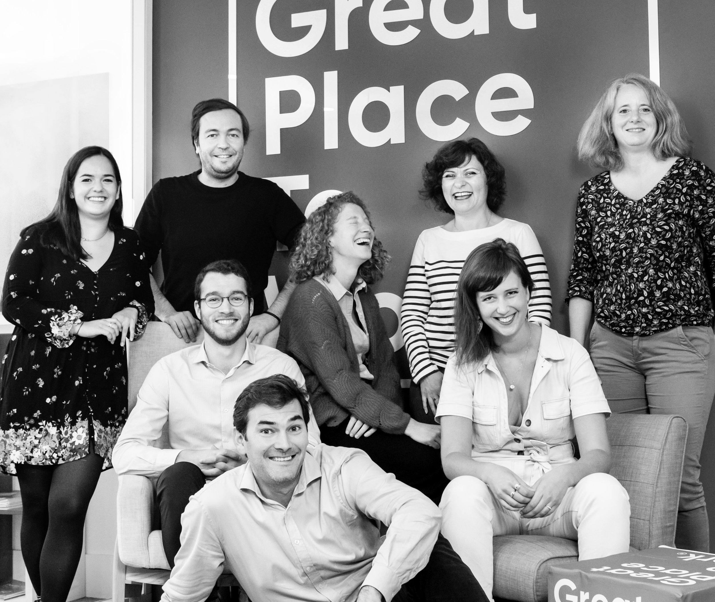




Your contact
Victoria Vaguet-Aubert
Key Accounts & Project Manager
victoria.vaguet-aubert@greatplacetowork.com
+ 33 6 27 87 50 33
Great Place to Work France
1, bis avenue de la République
75011 Paris
+33 (0)1 44 83 87 10
www.greatplaceotowork.fr
Twitter
Instagram
LinkedIn
YouTube

